Slide 1
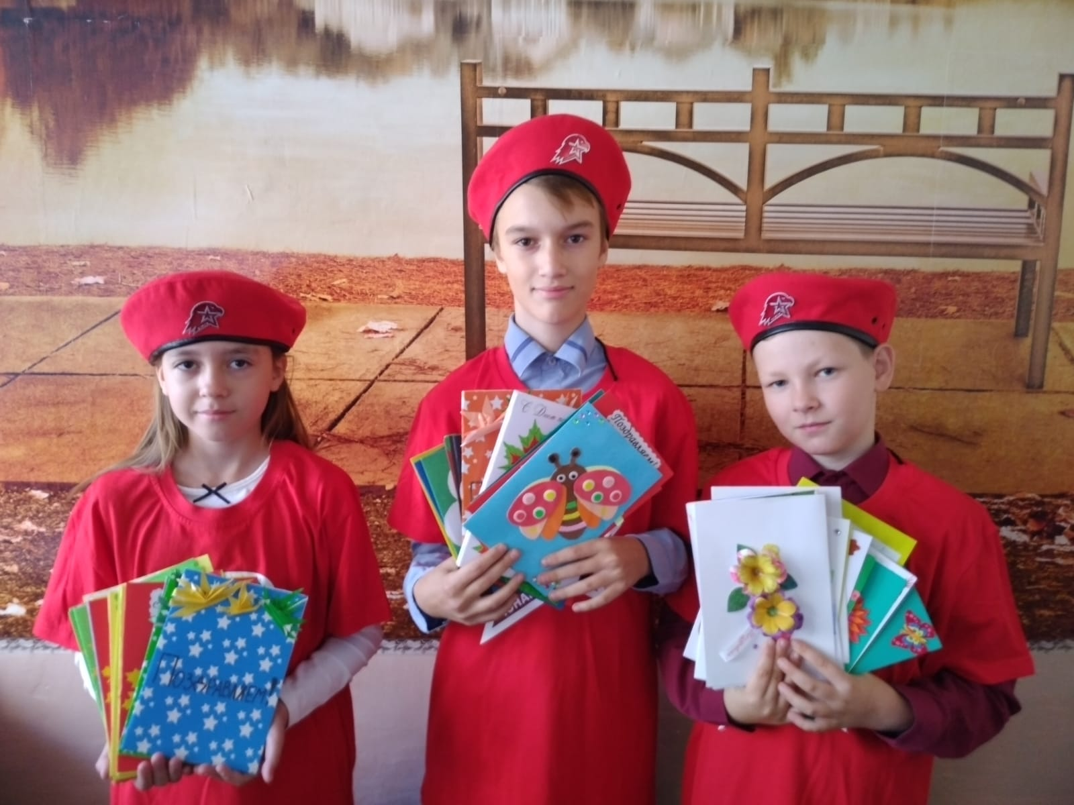
Открытки одиноким людям

Slide 2
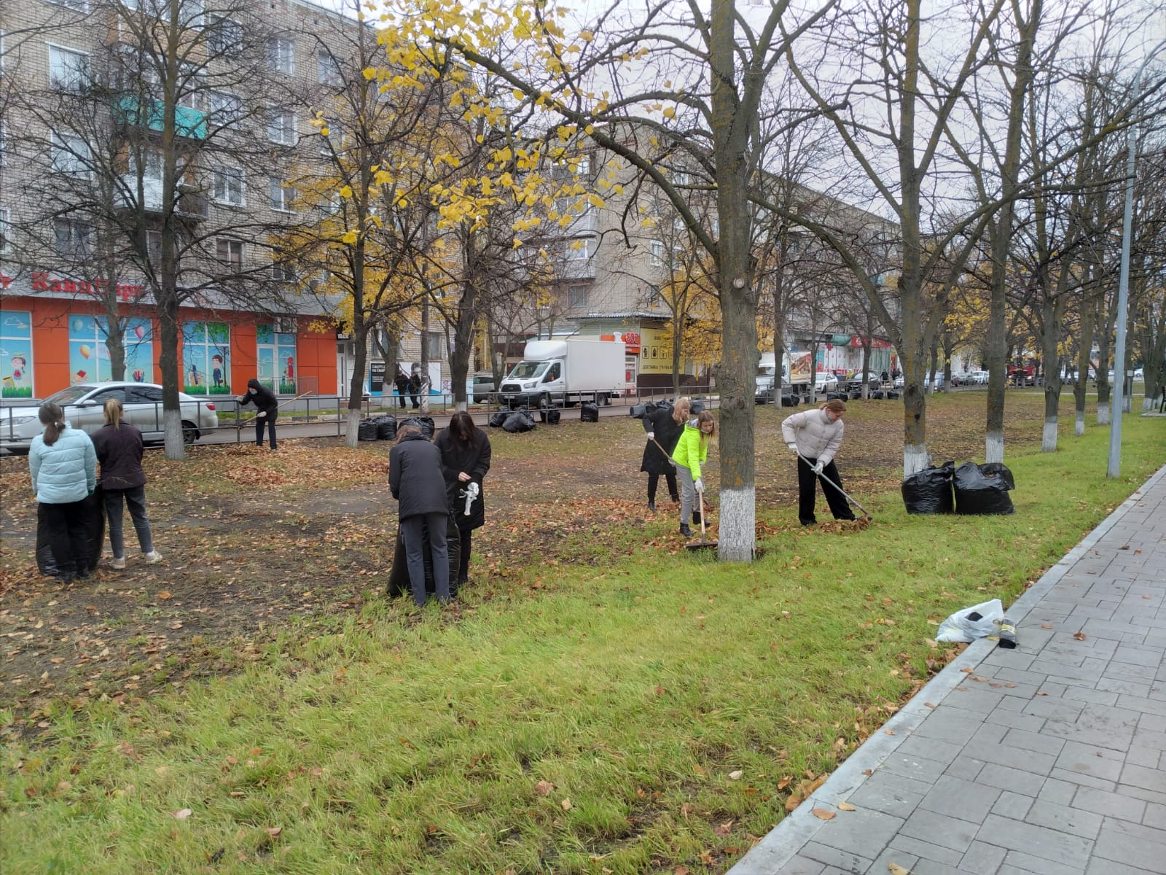
Экологический десант

Slide 3
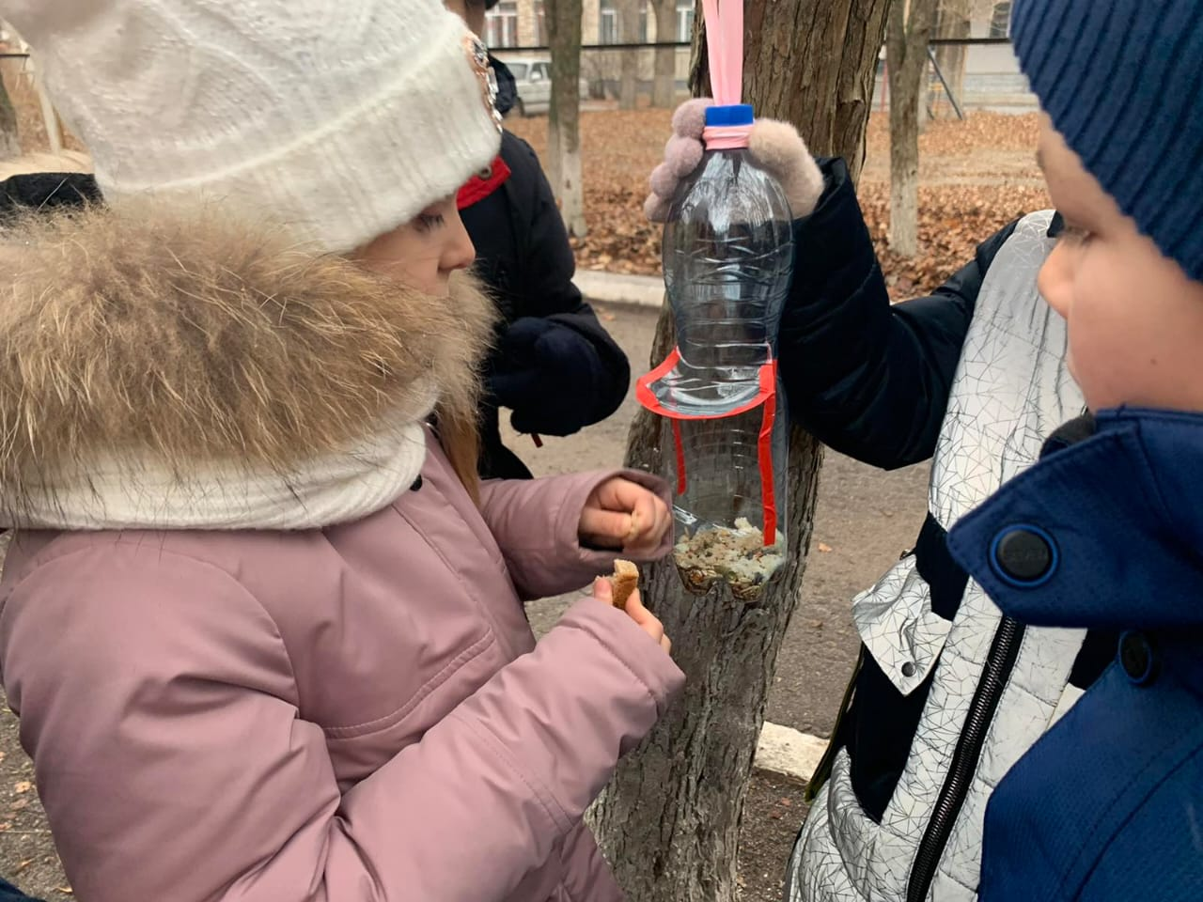
Птичья столовая

Slide 4
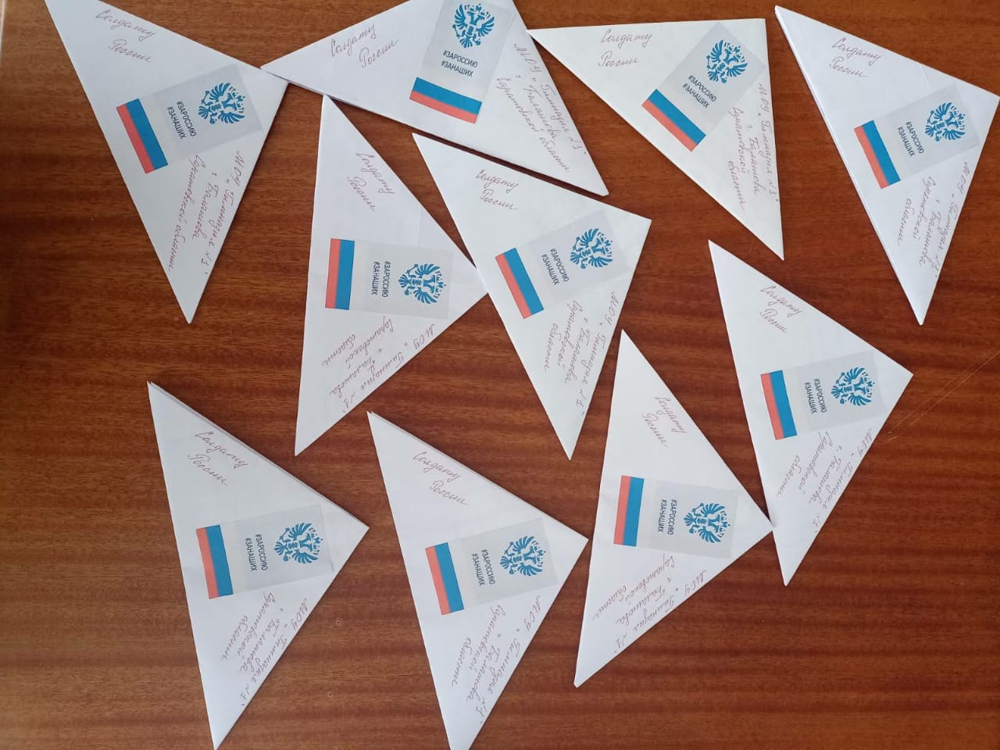
Добрые письма солдатам СВО

Slide 5
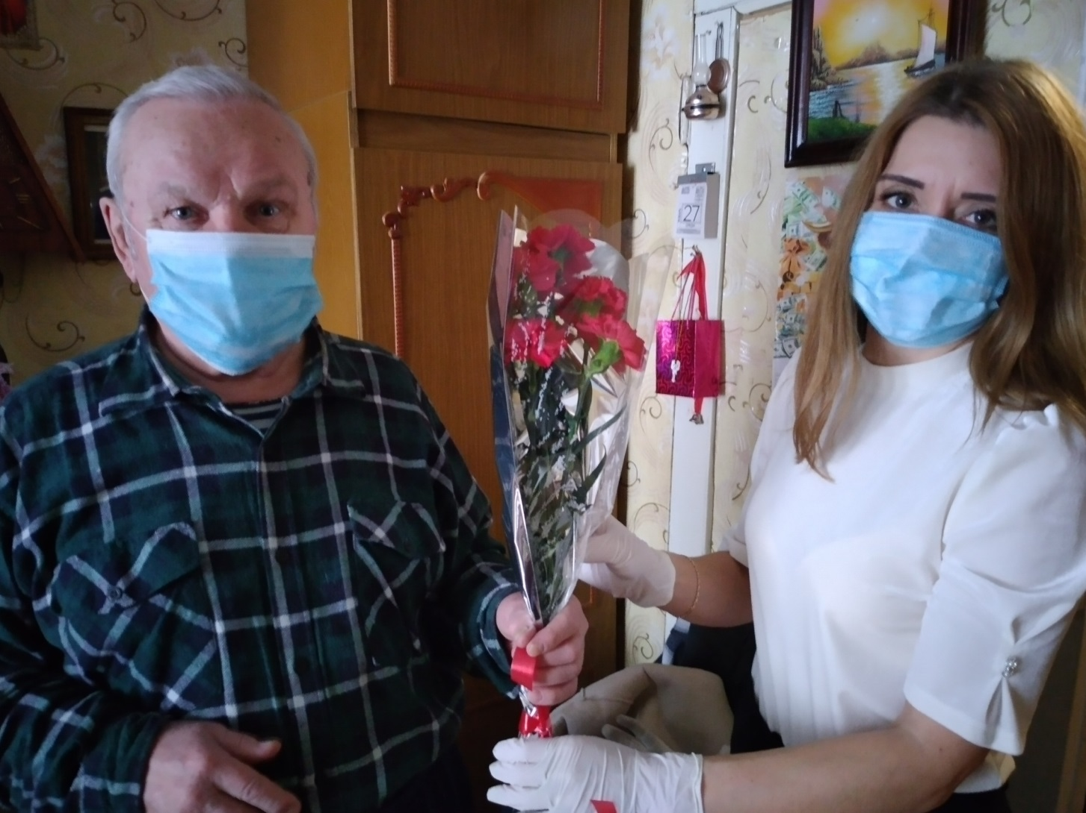
Зобота о ветеранах ВОв

Slide 6
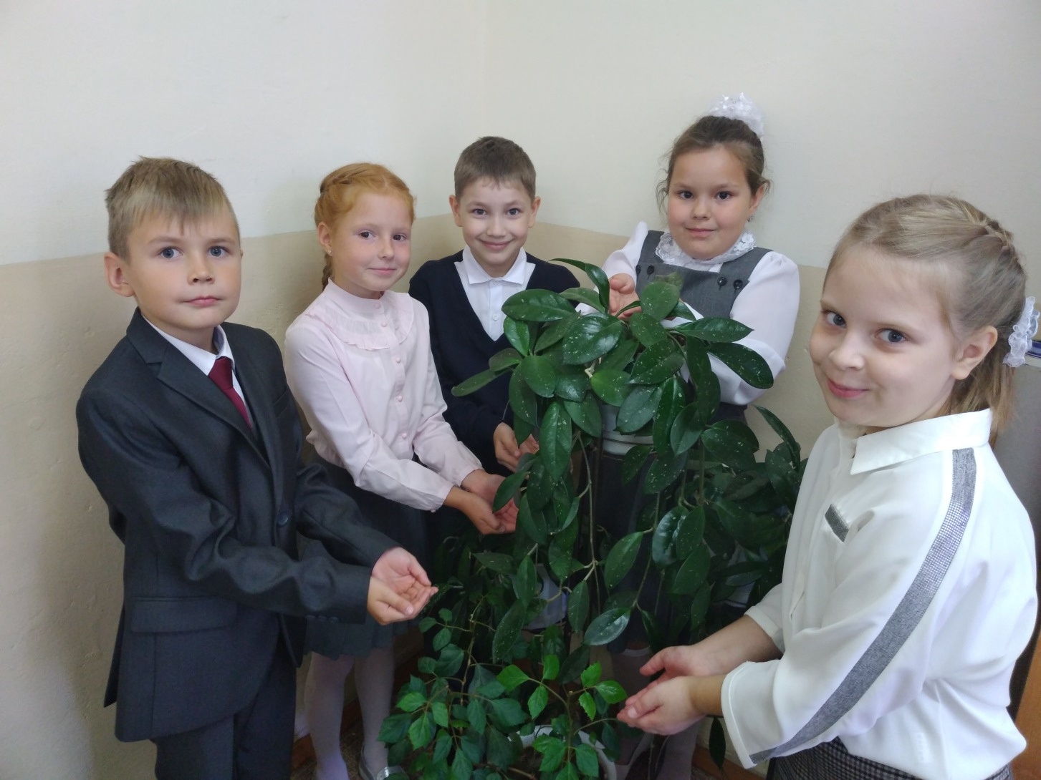
Забота о растениях

Slide 7
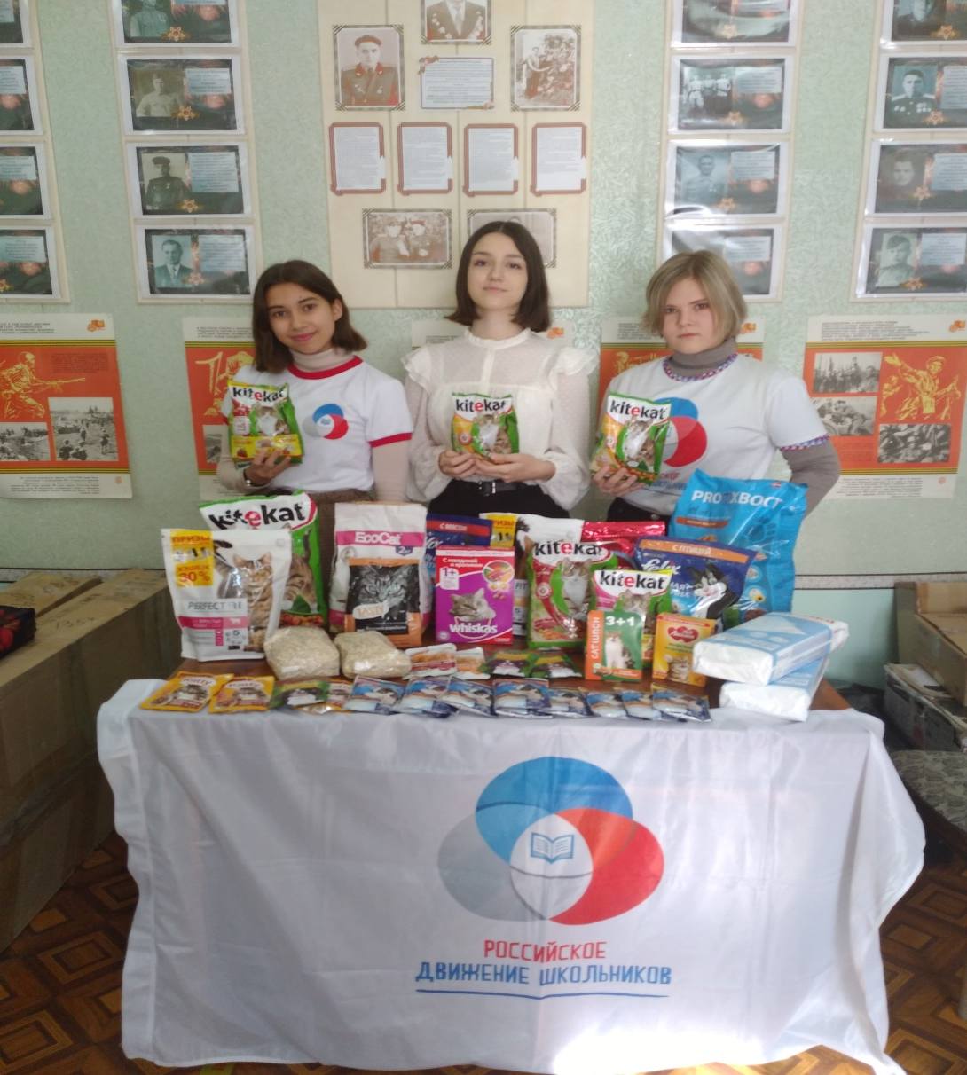
Забота о братьях меньших

